Slide 1
CHÀO MỪNG CÁC EM ĐẾN VỚI TIẾT HỌC NGÀY HÔM NAY

Slide 2
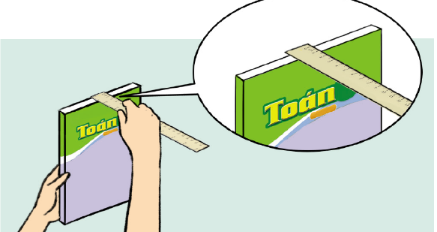
Hãy đo độ dày quyển sách Toán với đơn vị đo xăng – ti – mét?

Slide 3
MI – LI - MÉT
(2 Tiết)

Slide 4
1
Khái niệm
Mi-li-mét là gì?
Mi-li-mét là một đơn vị đo độ dài
Viết tắt là mm

Slide 5
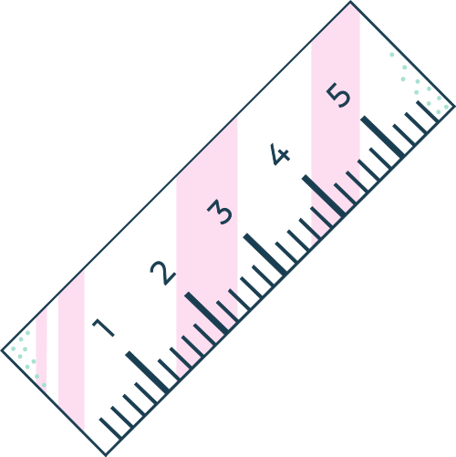
Hoạt động cặp đôi
Quan sát hình ảnh thước thẳng và cho biết trên thước ngoài vạch chia xăng-ti-mét còn có vạch nào?

Slide 6
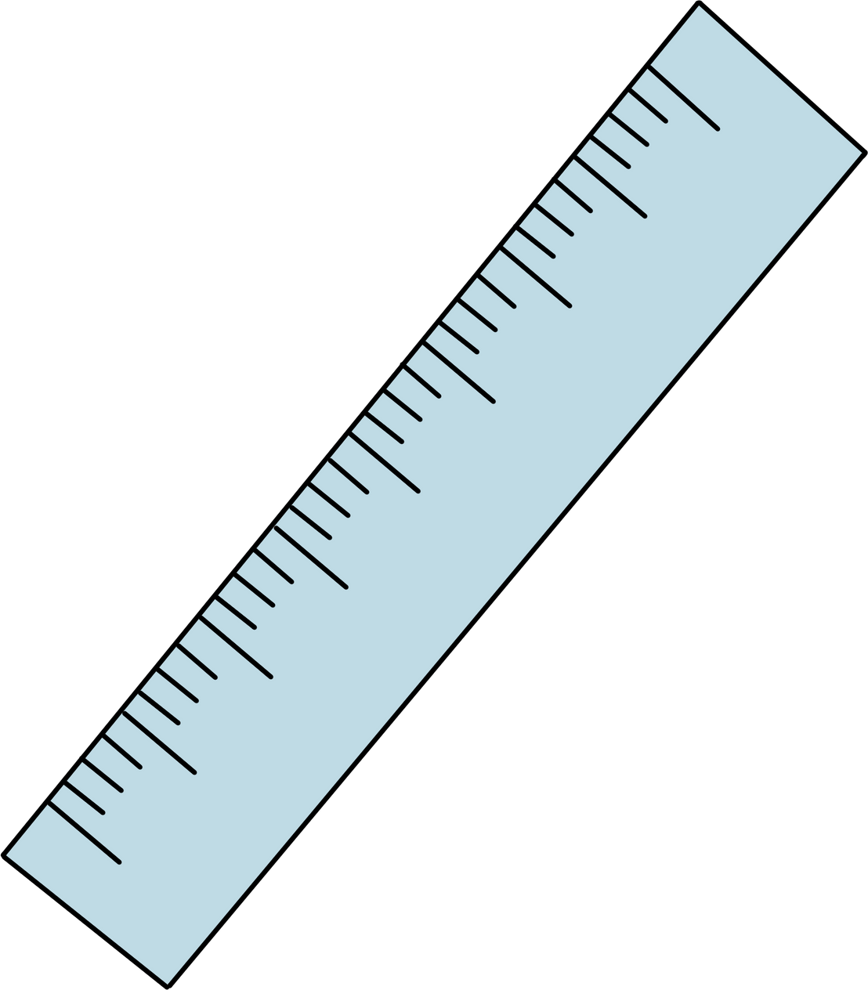
Có 10 vạch
Dùng bút chì di chuyển và cho biết 1cm có bao nhiêu vạch mi-li-mét?
1 cm = 10 mm

Slide 7
Suy nghĩ, chia sẻ với bạn một số đồ vật trong thực tế có độ dày hoặc độ dài 1mm?
Độ dày của một đồng xu khoảng 1mm.
Độ dày thẻ ngân hàng của mẹ khoảng 1mm.
5 tờ giấy dày khoảng 1mm.

Slide 8
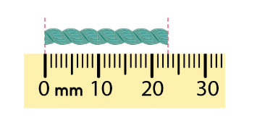
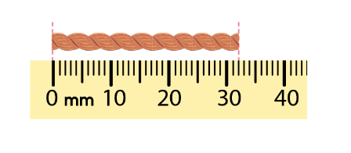
2
Luyện tập
Bài tập 1
Quan sát hình ảnh và cho biết độ dài mỗi dây?
So sánh?
23 mm
32 mm
So sánh
Dây cam dài hơn dây xanh

Slide 9
Bài tập 2
Số?
80
a)
10
8 cm = mm
1 cm = mm
b)
100 mm = cm
30 mm = cm
10
3
c)
100
1 m = mm
1 dm = mm
1000

Slide 10
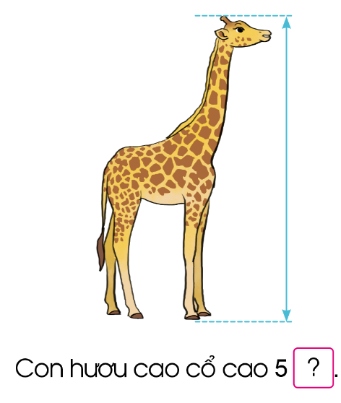
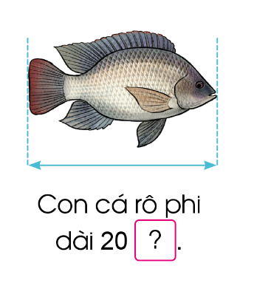
Bài tập 3
Chọn đơn vị đo thích hợp?
cm
mm
m

Slide 11
3
Vận dụng
Tên đồ vật | Độ dài
Thực hành đo một số đồ vật và nêu kết quả đo.

Slide 12
HƯỚNG DẪN VỀ NHÀ
Ôn lại kiến thức đã học
Hoàn thành bài tập trong SBT
Đọc trước bài: Ôn tập về phép nhân, bảng nhân 2, bảng nhân 5.

Slide 13
CẢM ƠN CÁC EM ĐÃ LẮNG NGHE BÀI GIẢNG

